Slide 1

04
КОД ОПОРУ
Готуємо папку для перших проєктів
45 хвилин
КОД ОПОРУ Урок 04 Книга: с. 22
1 / 18
Notes:
Джерело: «ШІ на практиці», українська редакція 30.10.2026, урок 4, с. 22. Сценарій L04.
Microsoft — Common file name extensions in Windows: https://support.microsoft.com/en-us/windows/experience/storage-filemanagement/common-file-name-extensions-in-windows
ПІДГОТОВКА
На навчальному комп’ютері перевірте запуск Провідника через Win+E і Блокнота через меню «Пуск».
Покажіть, де розташована папка Documents; у локалізованому інтерфейсі її назва може бути «Документи».
Підготуйте шість рядків про Олену з уроку та чисту демонстраційну папку; не перезаписуйте учнівські матеріали.
Перевірте, як у наявній версії Провідника ввімкнути показ розширень файлів.
Заздалегідь відкрийте схему адреси з книги й підготуйте приклад https://example.com/projects.
Передумови: L01
Уроки 30–32 є альтернативними поглибленими практикумами. Перед заняттям звірте доступний інтерфейс з офіційними джерелами книги.
Ілюстрація: наявний матеріал відповідного розділу книги.

Slide 2
Результат заняття
Створите папку AI-practice та файл about-me.txt.
Перевірите текст після повторного відкривання.
Зробите копію й поясните, від чого вона захищає.
КОД ОПОРУ Урок 04 Книга: с. 22
2 / 18
Notes:
Джерело: «ШІ на практиці», українська редакція 30.10.2026, урок 4, с. 22. Сценарій L04.
Microsoft — Common file name extensions in Windows: https://support.microsoft.com/en-us/windows/experience/storage-filemanagement/common-file-name-extensions-in-windows
ПОВНІ РЕЗУЛЬТАТИ ЗА СЦЕНАРІЄМ
Створити папку AI-practice у Documents і зберегти в ній текстовий файл із шістьма рядками.
Закрити файл, знайти його у Провіднику та повторно відкрити без втрати українських літер.
Зробити копію, зберігши розширення .txt, і пояснити межі такої резервної копії.

Slide 3
Файл, папка та розширення
Файл містить збережені дані й має назву.
Папка об’єднує файли та інші папки.
Розширення .txt допомагає впізнати звичайний текст.
Зміна розширення не перетворює вміст.
КОД ОПОРУ Урок 04 Книга: с. 22 0–5 хв
3 / 18
Notes:
Джерело: «ШІ на практиці», українська редакція 30.10.2026, урок 4, с. 22. Сценарій L04.
Microsoft — Common file name extensions in Windows: https://support.microsoft.com/en-us/windows/experience/storage-filemanagement/common-file-name-extensions-in-windows
Покажіть Провідник і Блокнот поруч. Джерело пояснення форматів: урок 4, F224.
ЕТАП 1. 0–5 хв. Відкрите вікно і збережений файл
СЛОВА ВИКЛАДАЧА
Сьогодні ми створимо матеріал, який використовуватимемо в наступних заняттях. Текст у вікні Блокнота ще треба зберегти: файл має отримати ім’я та місце в папці. Після закриття вікна ми перевіримо результат повторним відкриттям.
ПОКАЗ НА ЕКРАНІ
Відкрийте порожній Блокнот і Провідник поруч. У Провіднику виберіть Documents та покажіть рядок шляху до папки.
ДІЇ УЧНІВ
Учасники відкривають обидві програми й знаходять Documents. У парі один називає програму, інший указує папку для майбутнього файлу.
ПЕРЕВІРКА
Запитайте: «Чи можна вже знайти наш текст у папці?» Відповідь: ні, ми ще не створили й не зберегли файл.

Slide 4
Папка AI-practice
01
Windows + E: відкрийте Провідник, виберіть Документи / Documents.
02
На порожньому місці: права кнопка → Створити → Папку / New → Folder.
03
Назвіть папку AI-practice й відкрийте її. Наявну папку не видаляйте.
04
У меню «Пуск» знайдіть Блокнот / Notepad і запустіть його.
КОД ОПОРУ Урок 04 Книга: с. 22 5–12 хв
4 / 18
Notes:
Джерело: «ШІ на практиці», українська редакція 30.10.2026, урок 4, с. 22. Сценарій L04.
Microsoft — Common file name extensions in Windows: https://support.microsoft.com/en-us/windows/experience/storage-filemanagement/common-file-name-extensions-in-windows
У локалізованому Windows Documents може називатися «Документи». Перевірте шлях, а не лише назву останньої папки.
ЕТАП 2. 5–12 хв. Створення навчальної папки
СЛОВА ВИКЛАДАЧА
Папка збирає пов’язані файли в одному місці. Ми використовуємо однакове ім’я AI-practice, щоб у наступних інструкціях було зрозуміло, де шукати результат. Слово Documents позначає батьківську папку, а AI-practice — папку всередині неї.
ПОКАЗ НА ЕКРАНІ
У Documents натисніть правою кнопкою в порожньому місці, виберіть створення папки, введіть AI-practice і натисніть Enter. Відкрийте нову папку подвійним клацанням.
ДІЇ УЧНІВ
За чотири хвилини кожен створює та відкриває свою папку. Якщо AI-practice вже існує, учасник відкриває її, не видаляючи наявних матеріалів.
ПЕРЕВІРКА
Перевірте шлях у Провіднику: Documents → AI-practice. Попросіть показати батьківську папку й повернутися всередину.

Slide 5
Дані для about-me.txt
Ім'я: Олена.
Інтереси: книги, прогулянки, порядок удома.
Сайт: розповідь про інтереси та три невеликі проєкти.
Застосунок: «Мій день», список трьох щоденних справ.
Відео: 30–45 секунд про впорядкування столу.
Контакт для публікації: ще не обрано.
Повний запит: L04_prompts.txt
КОД ОПОРУ Урок 04 Книга: с. 22 12–22 хв
5 / 18
Notes:
Джерело: «ШІ на практиці», українська редакція 30.10.2026, урок 4, с. 22. Сценарій L04.
Microsoft — Common file name extensions in Windows: https://support.microsoft.com/en-us/windows/experience/storage-filemanagement/common-file-name-extensions-in-windows
Це текст для Блокнота, не доручення чату. Скопіюйте всі шість рядків; вони залишаться спільними вихідними даними курсу.
ЕТАП 3. 12–22 хв. Шість рядків і перше збереження
СЛОВА ВИКЛАДАЧА
Олена — навчальна героїня; зараз усі працюють з однаковими даними. Це допоможе помічати вигадані факти у відповідях ШІ. Розширення .txt повідомляє, що перед нами звичайний текст, а UTF-8 дає змогу правильно зберегти українські літери.
ПОКАЗ НА ЕКРАНІ
Скопіюйте демонстраційний текст у Блокнот. Натисніть Ctrl+Shift+S, виберіть Documents → AI-practice, задайте about-me.txt, текстовий тип файлу та UTF-8. Натисніть «Зберегти».
ДІЇ УЧНІВ
Учасники вставляють усі шість рядків, зберігають файл і звіряють ім’я. Дайте останні дві хвилини на перевірку рядка про контакт: він ще не обраний.
ПЕРЕВІРКА
У папці має з’явитися about-me.txt. У тексті мають залишитися три заплановані проєкти та тривалість відео 30–45 секунд.
ПОВНИЙ ЗАПИТ. Текст для about-me.txt
Ім'я: Олена.
Інтереси: книги, прогулянки, порядок удома.
Сайт: розповідь про інтереси та три невеликі проєкти.
Застосунок: «Мій день», список трьох щоденних справ.
Відео: 30–45 секунд про впорядкування столу.
Контакт для публікації: ще не обрано.
ОЧІКУВАНИЙ РЕЗУЛЬТАТ
Шість рядків у повторно відкритому about-me.txt; факти та українські літери збережені.

Slide 6
Перше збереження
01
Виділіть шість рядків. Ctrl + C копіює їх; Ctrl + V вставляє в Блокнот.
02
Ctrl + Shift + S: виберіть Documents → AI-practice.
03
Назва: about-me.txt. Тип: текст. Кодування: UTF-8.
04
Натисніть Зберегти / Save.
КОД ОПОРУ Урок 04 Книга: с. 22 12–22 хв
6 / 18
Notes:
Джерело: «ШІ на практиці», українська редакція 30.10.2026, урок 4, с. 22. Сценарій L04.
Microsoft — Common file name extensions in Windows: https://support.microsoft.com/en-us/windows/experience/storage-filemanagement/common-file-name-extensions-in-windows
UTF-8 зберігає українські літери. Ім’я Олени й невідомий контакт у спільному оригіналі не змінюємо.

Slide 7
Перевірка збереженого тексту
01
Закрийте Блокнот.
02
Відкрийте about-me.txt із Провідника.
03
Перевірте всі шість рядків.
04
Знайдіть тривалість відео та стан контакту.
КОД ОПОРУ Урок 04 Книга: с. 22 22–30 хв
7 / 18
Notes:
Джерело: «ШІ на практиці», українська редакція 30.10.2026, урок 4, с. 22. Сценарій L04.
Microsoft — Common file name extensions in Windows: https://support.microsoft.com/en-us/windows/experience/storage-filemanagement/common-file-name-extensions-in-windows
Очікуємо 30–45 секунд і «ще не обрано». Відкрите раніше вікно без повторного відкриття не є завершеною перевіркою збереження.
ЕТАП 4. 22–30 хв. Відкриття з папки та копія
СЛОВА ВИКЛАДАЧА
Повторне відкриття перевіряє, що ми зберегли саме той текст у потрібному місці. Копія поряд допоможе після невдалого редагування, але не захистить від поломки всього диска. Для такого випадку потрібне інше сховище.
ПОКАЗ НА ЕКРАНІ
Закрийте Блокнот, відкрийте about-me.txt з Провідника. Поверніться в папку, скопіюйте файл через Ctrl+C і Ctrl+V. Виділіть копію, натисніть F2, задайте основу about-me-backup, залишивши .txt.
ДІЇ УЧНІВ
Кожен повторно відкриває оригінал, читає всі рядки, а потім створює й відкриває копію. Сусід перевіряє лише навчальний текст, не інші папки.
ПЕРЕВІРКА
Попросіть показати два окремі файли з однаковим змістом. Назва копії — about-me-backup.txt, а не about-me-backup.txt.txt.

Slide 8
Копія для повернення до початку
01
У Провіднику виділіть about-me.txt.
02
Натисніть Ctrl + C, потім Ctrl + V.
03
Виділіть копію, натисніть F2.
04
Задайте about-me-backup, залиште .txt та натисніть Enter.
КОД ОПОРУ Урок 04 Книга: с. 22 22–30 хв
8 / 18
Notes:
Джерело: «ШІ на практиці», українська редакція 30.10.2026, урок 4, с. 22. Сценарій L04.
Microsoft — Common file name extensions in Windows: https://support.microsoft.com/en-us/windows/experience/storage-filemanagement/common-file-name-extensions-in-windows
Після створення відкрийте обидва файли. Копія поряд допоможе після невдалої правки; для поломки диска потрібне інше сховище.

Slide 9
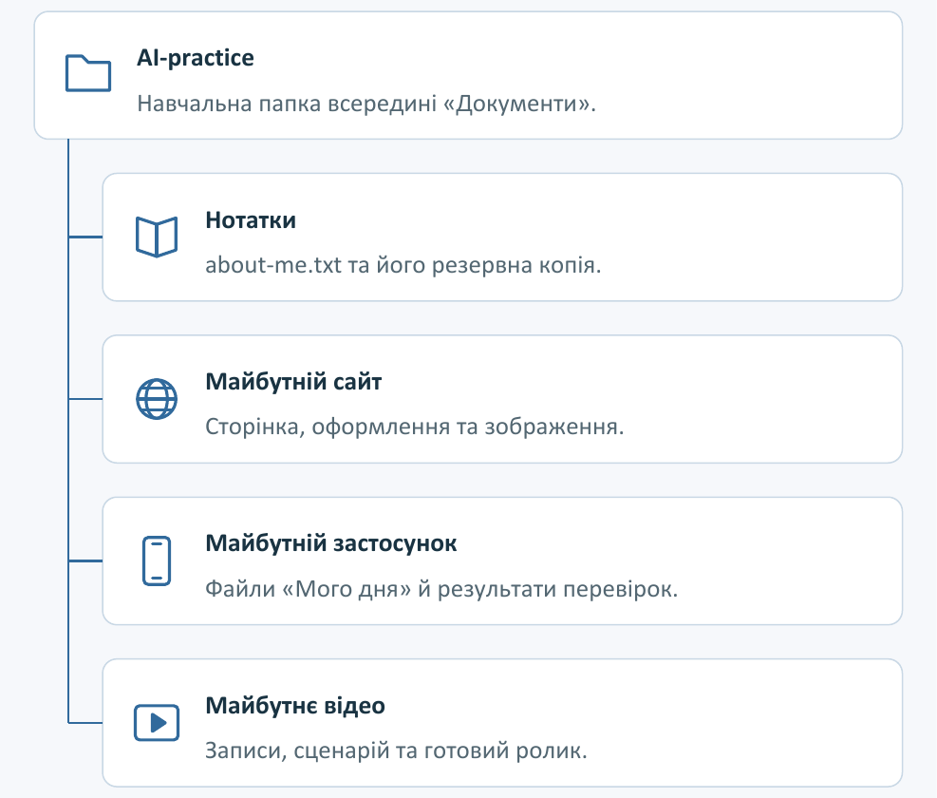
Матеріали в навчальній папці (1/3)
Оригінал: about-me.txt. Копія: about-me-backup.txt.
КОД ОПОРУ Урок 04 Книга: с. 22 22–30 хв
9 / 18
Notes:
Джерело: «ШІ на практиці», українська редакція 30.10.2026, урок 4, с. 22. Сценарій L04.
Microsoft — Common file name extensions in Windows: https://support.microsoft.com/en-us/windows/experience/storage-filemanagement/common-file-name-extensions-in-windows
ІЛЮСТРАЦІЯ
Зараз створюємо нотатку й копію. Решта папок знадобиться пізніше.
Фрагменти тієї самої книжкової схеми збільшено по рядах. Порядок кроків і підписи збережено.
Джерело: Книга «ШІ на практиці», українська редакція 30.10.2026, с. 24
Зіставте схему з папкою учасника. Окремі папки для сайта, застосунку та відео з’являться в наступних уроках.

Slide 10
Матеріали в навчальній папці (2/3)
КОД ОПОРУ Урок 04 Книга: с. 22 22–30 хв
10 / 18
Notes:
Джерело: «ШІ на практиці», українська редакція 30.10.2026, урок 4, с. 22. Сценарій L04.
Microsoft — Common file name extensions in Windows: https://support.microsoft.com/en-us/windows/experience/storage-filemanagement/common-file-name-extensions-in-windows
ІЛЮСТРАЦІЯ
Зараз створюємо нотатку й копію. Решта папок знадобиться пізніше.
Фрагменти тієї самої книжкової схеми збільшено по рядах. Порядок кроків і підписи збережено.
Джерело: Книга «ШІ на практиці», українська редакція 30.10.2026, с. 24
Зіставте схему з папкою учасника. Окремі папки для сайта, застосунку та відео з’являться в наступних уроках.

Slide 11
Матеріали в навчальній папці (3/3)
КОД ОПОРУ Урок 04 Книга: с. 22 22–30 хв
11 / 18
Notes:
Джерело: «ШІ на практиці», українська редакція 30.10.2026, урок 4, с. 22. Сценарій L04.
Microsoft — Common file name extensions in Windows: https://support.microsoft.com/en-us/windows/experience/storage-filemanagement/common-file-name-extensions-in-windows
ІЛЮСТРАЦІЯ
Зараз створюємо нотатку й копію. Решта папок знадобиться пізніше.
Фрагменти тієї самої книжкової схеми збільшено по рядах. Порядок кроків і підписи збережено.
Джерело: Книга «ШІ на практиці», українська редакція 30.10.2026, с. 24
Зіставте схему з папкою учасника. Окремі папки для сайта, застосунку та відео з’являться в наступних уроках.

Slide 12
Локальний файл і вебадреса
Documents\AI-practice\about-me.txt — шлях до файла на комп’ютері.
https://example.com/projects — приклад адреси матеріалу в мережі.
Вивантаження передає файл із пристрою сервісу.
Завантаження із сервісу зберігає копію на пристрої.
КОД ОПОРУ Урок 04 Книга: с. 22 30–38 хв
12 / 18
Notes:
Джерело: «ШІ на практиці», українська редакція 30.10.2026, урок 4, с. 22. Сценарій L04.
Microsoft — Common file name extensions in Windows: https://support.microsoft.com/en-us/windows/experience/storage-filemanagement/common-file-name-extensions-in-windows
Попросіть назвати програму для кожної дії: Провідник або браузер. Особисті папки не показуйте.
ЕТАП 5. 30–38 хв. Файл на комп’ютері та адреса сайта
СЛОВА ВИКЛАДАЧА
Наш файл поки що зберігається на цьому комп’ютері. Завантаження на сервіс передає туди копію, а завантаження із сервісу приносить файл на пристрій. В адресі сайта домен допомагає знайти потрібний ресурс; HTTPS захищає передавання даних, але не підтверджує правдивість тексту.
ПОКАЗ НА ЕКРАНІ
Порівняйте шлях Documents\AI-practice\about-me.txt з адресою https://example.com/projects на схемі. Покажіть основу назви та розширення файла, не перейменовуючи оригінал.
ДІЇ УЧНІВ
Пари пояснюють, де шукати локальний файл і куди вводити вебадресу. Розберіть твердження: «Якщо перейменувати фото .jpg на .txt, воно стане текстом».
ПЕРЕВІРКА
Правильне пояснення: перейменування не перетворює вміст; формат визначається не лише написом у назві. HTTPS також не означає, що сайт говорить правду.

Slide 13
Домен і хостинг
Домен — читабельне ім’я в адресі, наприклад example.com.
Хостинг розміщує файли або програму для доступу через мережу.
HTTPS захищає з’єднання; правдивість тексту перевіряють окремо.
КОД ОПОРУ Урок 04 Книга: с. 22 30–38 хв
13 / 18
Notes:
Джерело: «ШІ на практиці», українська редакція 30.10.2026, урок 4, с. 22. Сценарій L04.
Microsoft — Common file name extensions in Windows: https://support.microsoft.com/en-us/windows/experience/storage-filemanagement/common-file-name-extensions-in-windows
Купівля домену сама по собі не створює сторінку. Ці поняття докладніше відпрацьовуються в уроці 6.

Slide 14
Файл загубився або має .txt.txt
01
Файл не видно? Через «Зберегти як» перевірте папку Documents\AI-practice.
02
Є .txt.txt? У меню Вигляд / View Провідника ввімкніть показ розширень.
03
Через F2 приберіть тільки зайве .txt.
04
Відкрийте файл повторно й перевірте текст.
КОД ОПОРУ Урок 04 Книга: с. 22 30–38 хв
14 / 18
Notes:
Джерело: «ШІ на практиці», українська редакція 30.10.2026, урок 4, с. 22. Сценарій L04.
Microsoft — Common file name extensions in Windows: https://support.microsoft.com/en-us/windows/experience/storage-filemanagement/common-file-name-extensions-in-windows
Пошкоджені українські літери перевірте повторним збереженням вихідного тексту в UTF-8.

Slide 15
Самостійний показ двох файлів
01
Знайдіть AI-practice без підказки.
02
Відкрийте оригінал і резервну копію.
03
Поясніть, від якої помилки допоможе ця копія.
КОД ОПОРУ Урок 04 Книга: с. 22 38–45 хв
15 / 18
Notes:
Джерело: «ШІ на практиці», українська редакція 30.10.2026, урок 4, с. 22. Сценарій L04.
Microsoft — Common file name extensions in Windows: https://support.microsoft.com/en-us/windows/experience/storage-filemanagement/common-file-name-extensions-in-windows
Без комп’ютера можна перевірити лише паперову схему; збереження й відкриття залишаться невиконаними.
ЕТАП 6. 38–45 хв. Самостійна перевірка та домашня копія
СЛОВА ВИКЛАДАЧА
Зараз покажіть шлях від папки до збереженого тексту без моїх підказок. Удома ви працюватимете з окремою копією about-me-home.txt і зміните в ній ім’я та інтереси. Оригінальна Олена залишається для подальших спільних вправ.
ПОКАЗ НА ЕКРАНІ
На прикладі покажіть, що в заголовку Блокнота відкритий потрібний файл; потім закрийте демонстраційне вікно.
ДІЇ УЧНІВ
Учасники відкривають оригінал і резервну копію з папки, називають різницю між ім’ям та розширенням. Наприкінці відповідають на два вихідні запитання.
ПЕРЕВІРКА
Зарахуйте практику після повторного відкриття обох файлів із правильними літерами; сам напис «збережено» у нотатках доказом не є.

Slide 16
Самоперевірка
01
Як довести, що файл збережений?
02
Чи захистить копія на тому самому диску від поломки диска?
03
Чи достатньо домену для готового сайта?
КОД ОПОРУ Урок 04 Книга: с. 22 38–45 хв
16 / 18
Notes:
Джерело: «ШІ на практиці», українська редакція 30.10.2026, урок 4, с. 22. Сценарій L04.
Microsoft — Common file name extensions in Windows: https://support.microsoft.com/en-us/windows/experience/storage-filemanagement/common-file-name-extensions-in-windows
Відповіді: 1. Закрити й відкрити з потрібної папки. 2. Ні, потрібне окреме сховище. 3. Ні, потрібні файли й хостинг.
КНИЖКОВИЙ САМОТЕСТ І КЛЮЧ
1. Як довести, що файл збережено?
Відповідь: Закрити його й відкрити з папки; текст має залишитися.
2. Основний файл і його копія лежать на одному диску, який зламався. Чи захищає така копія від цієї втрати?
Відповідь: Ні. Вона допомагає після невдалого редагування. Для поломки потрібна окрема копія на іншому носії або у сховищі.
3. Чи достатньо домену для готового сайту?
Відповідь: Ні. Потрібні файли сайту та хостинг, щоб відвідувачі могли їх відкрити.
ЗАПИТАННЯ ВИХОДУ
Як довести, що текст збережений?
Відповідь: Закрити вікно й відкрити файл із потрібної папки.
Чи перетворює нове розширення вміст файла?
Відповідь: Ні; потрібне перетворення відповідною програмою.

Slide 17
Власна копія опису
01
Створіть about-me-home.txt з копії оригіналу.
02
Упишіть власні ім’я та інтереси.
03
Збережіть і повторно відкрийте обидва файли.
04
У about-me.txt має залишитися Олена.
КОД ОПОРУ Урок 04 Книга: с. 22
17 / 18
Notes:
Джерело: «ШІ на практиці», українська редакція 30.10.2026, урок 4, с. 22. Сценарій L04.
Microsoft — Common file name extensions in Windows: https://support.microsoft.com/en-us/windows/experience/storage-filemanagement/common-file-name-extensions-in-windows
Домашня робота — 20 хвилин. Змінюйте основу імені копії, зберігаючи розширення .txt.
ДОМАШНЄ ЗАВДАННЯ З КНИГИ
1. Зробіть копію `about-me.txt` у папці `AI-practice`. Як у кроці 6, змініть її ім’я на `about-me-home`, залишивши розширення `.txt`. Відкрийте копію та впишіть власні ім’я й інтереси. Початковий файл Олени залиште для наступних уроків.
2. Збережіть зміни, закрийте Блокнот і знайдіть копію через Провідник. Відкрийте поруч обидва файли: у початковому має залишитися Олена, а в домашньому — ваш варіант. Перевірте також, що українські літери відображаються правильно.
КРИТЕРІЇ ДОМАШНЬОЇ РОБОТИ
У about-me-home.txt змінені лише потрібні особисті дані навчальної вправи; зайвих контактів немає.
Оригінальний about-me.txt з Оленою залишився незмінним.
Обидва файли повторно відкриваються з правильними українськими літерами.

Slide 18
Ознаки готової роботи
01
Файли лежать у Documents\AI-practice.
02
Оригінал і копія відкриваються з правильними літерами.
03
Шість вихідних рядків збережені.
04
Ви пояснюєте межі копії на одному диску.
КОД ОПОРУ Урок 04 Книга: с. 22
18 / 18
Notes:
Джерело: «ШІ на практиці», українська редакція 30.10.2026, урок 4, с. 22. Сценарій L04.
Microsoft — Common file name extensions in Windows: https://support.microsoft.com/en-us/windows/experience/storage-filemanagement/common-file-name-extensions-in-windows
Для домашньої роботи додатково звірте, що власні дані внесено тільки в about-me-home.txt.
КРИТЕРІЇ ЗАНЯТТЯ
Розташування: У Documents\AI-practice є about-me.txt і about-me-backup.txt.
Доказ: Провідник із відкритою навчальною папкою.
Збереження вмісту: Усі шість рядків читаються, тривалість та невідомий контакт не змінені.
Доказ: Повторно відкритий оригінал.
Межі копії: Копія поряд допомагає від невдалого редагування, але не від втрати всього диска.
Доказ: Усне пояснення учасника.
ГІБРИДНИЙ ФОРМАТ
Віддалений учасник показує лише AI-practice та навчальний текст. Якщо демонстрація екрана недоступна, надсилає два навчальні файли й описує шлях до них.
ЗАПАСНИЙ МАРШРУТ
Без інтернету весь файловий практикум виконується локально. Якщо немає комп’ютера, учасник складає паперову схему папки й назв; збереження та повторне відкриття залишаються неперевіреними.
ДОДАТКОВА ВПРАВА
Поясніть партнеру весь шлях створення резервної копії, не торкаючись його клавіатури; він має самостійно відкрити обидва файли.

